Slide 1
CHÀO MỪNG QUÝ THẦY CÔ
ĐẾN DỰ GIỜ THĂM LỚP 10

Slide 2




HỘP QUÀ MAY MẮN

Slide 3






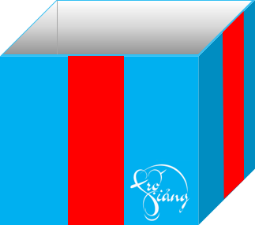

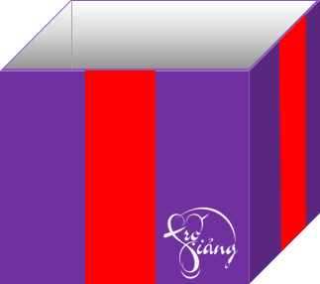







Trang tiếp theo

Slide 4



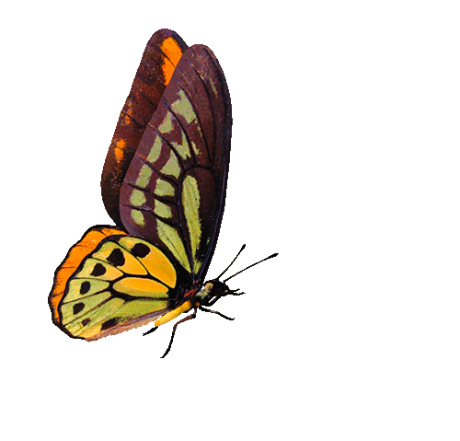
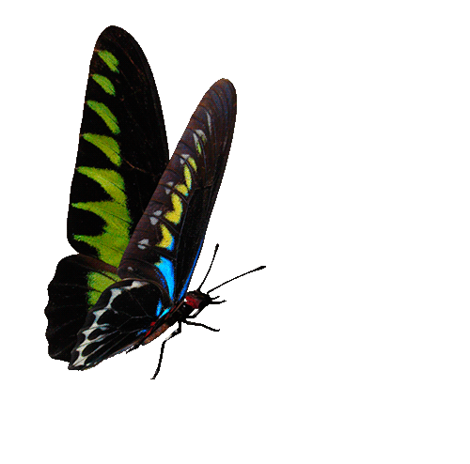


1. Một vật được thả rơi tự do, trong quá trình rơi
A. động năng của vật không đổi.
B. thế năng của vật không đổi.
C. tổng động năng và thế năng của vật không thay đổi.
D. tổng động năng và thế năng của vật luôn thay đổi.
Đáp án: C
Cộng 1 điểm

Slide 5
2. Trong quá trình dao động của con lắc đơn thì tại vị trí cân bằng
A. động năng đạt giá trị cực đại.
B. thế năng đạt giá trị cực đại.
C. cơ năng bằng không.
D. thế năng bằng động năng.
Đáp án: A
Một tràng pháo tay

Slide 6
3. Cơ năng của một vật có khối lượng 200g rơi từ độ cao 5m xuống mặt đất là:
A. 10 J B. 100 J C. 5 J D. 50 J
Đáp án: A
9 điểm

Slide 7
4. Một vật được thả cho rơi tự do từ độ cao h = 10 m so với mặt đất. Bỏ qua mọi ma sát. Ở độ cao nào thì vật có động năng bằng thế năng?
A. 5m B. 20m C. 2,5m D. 4m
Đáp án: A
Chúc bạn may mắn lần sau

Slide 8
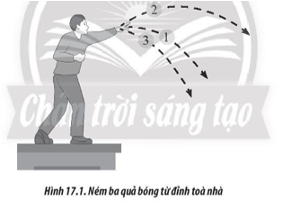
5. Ba quả bóng giống hệt nhau được ném ở cùng một độ cao từ đỉnh của tòa nhà như Hình 17.1. Quả bóng (1) được ném phương ngang, quả bóng (2) được ném xiên lên trên, quả bóng (3) được ném xiên xuống dưới. Các quả bóng được ném với cùng tốc độ đầu. Bỏ qua lực cản của không khí. Sắp xếp tốc độ của các quả bóng khi chạm đất theo thứ tự giảm dần.
Đáp án: Ba quả bóng chạm đất với cùng tốc độ.
10 điểm

Slide 9
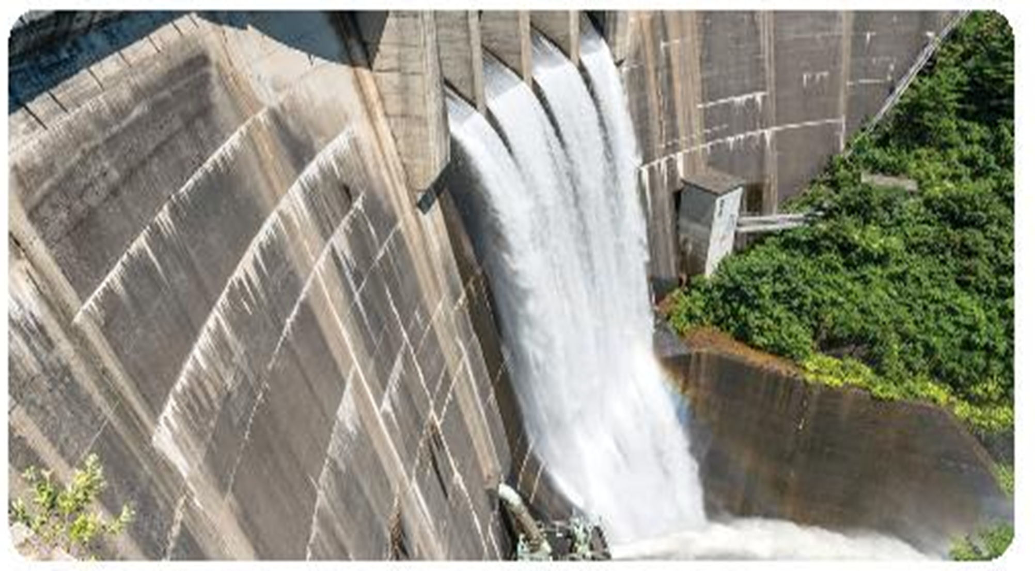

Slide 10
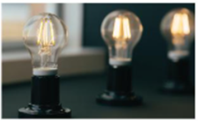

Slide 11
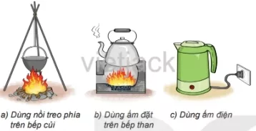

Slide 12
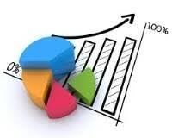
Bài 27
HIỆU SUẤT

Slide 13
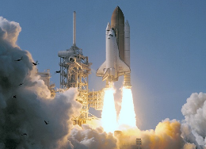
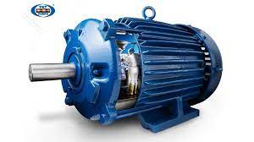
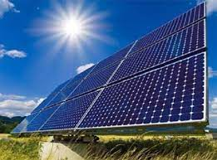
I
CÓ ÍCH
HAO PHÍ
NĂNG LƯỢNG
ĐỘNG CƠ NHIỆT
60% đến 70%
ĐỘNG CƠ ĐIỆN
10%
PIN MẶT TRỜI
90%

Slide 14
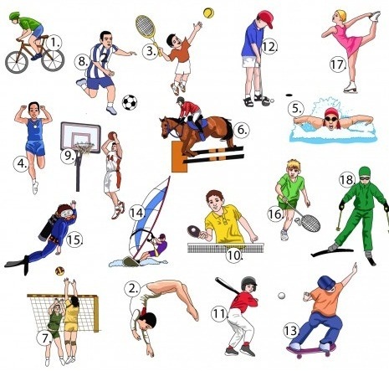

1. Xác định năng lượng có ích và năng lượng hao phí khi chơi thể thao.

Slide 15
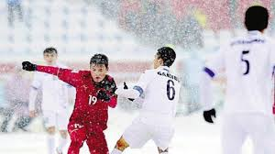
2. Nếu chơi thể thao trong thời tiết lạnh thì nhiệt năng mà cơ thể tỏa ra có được xem là năng lượng có ích không? Vì sao?
KL: Việc xác định năng lượng nào là có ích hay hao phí mang tính chất tương đối tùy vào từng hoàn cảnh

Slide 16
Thảo luận theo nhóm hoàn thành phiếu học tập số 1 vào bảng phụ.
PHIẾU HỌC TẬP 1
Câu hỏi 1 và 2 trang 106 SGK

Slide 17
Thiết bị | Sự chuyển hóa năng lượng | Năng lượng có ích | Năng lượng hao phí
Ôtô chạy bằng xăng
Quạt điện

Slide 18
Thiết bị | Năng lượng có ích | Năng lượng hao phí
Acquy khi nạp điện.
Acquy khi phóng điện.
Sử dụng ròng rọc để kéo vật nặng lên cao.
Bếp từ khi đang hoạt động.

Slide 19
Thiết bị | Sự chuyển hóa năng lượng | Năng lượng có ích | Năng lượng hao phí
Ôtô chạy bằng xăng | Hóa năng -> Điện năng -> Động năng, nhiệt năng, ánh sáng, năng lượng âm thanh. | Động năng Ánh sáng Âm thanh (tiếng còi) | Nhiệt năng Âm thanh (tiếng ồn động cơ)
Quạt điện | Điện năng -> Động năng, nhiệt năng | Động năng | Nhiệt năng

Slide 20
Thiết bị | Năng lượng có ích | Năng lượng hao phí
Acquy khi nạp điện. | Hóa năng | Nhiệt năng
Acquy khi phóng điện. | Điện năng | Nhiệt năng
Sử dụng ròng rọc để kéo vật nặng lên cao. | cơ năng | Nhiệt năng do ma sát
Bếp từ khi đang hoạt động. | Nhiệt năng truyền cho nồi | Nhiệt năng tỏa ra môi trường

Slide 21
Năng lượng
có ích
Năng lượng toàn phần
Năng lượng hao phí

Slide 22
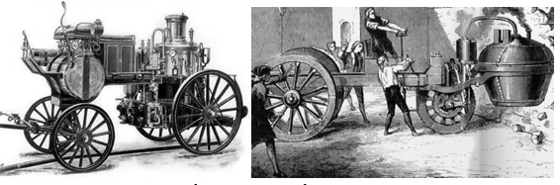
ĐỘNG CƠ NHIỆT
A: Công cơ học mà ĐC thực hiện (J)
Q: Nhiệt lượng ĐC nhận từ nhiên liệu đốt cháy (J)

Slide 23
BẢNG HIỆU SUẤT MỘT SỐ THIẾT BỊ
STT | Thiết bị | Năng lượng đầu vào | Năng lượng đầu ra có ích | Năng lượng hao phí | Hiệu suất
1 | Máy phát điện | Cơ năng | Điện năng |  | 96%
2 | Tuabin nước |  | Cơ năng |  | 90%
3 | Máy hơi nước | Hóa năng | Cơ năng |  | 15%
4 | Động cơ xăng |  | Cơ năng |  | 35%
5 | Tuabin hơi nước |  | Cơ năng |  | 28%
6 | Động cơ điện | Điện năng | Cơ năng |  | 96%
7 | Đèn dây tóc |  | Quang năng |  | 7%
8 | Đèn Led |  | Quang năng |  | 95%
9 | Bếp điện |  | Nhiệt năng |  | 90%

Slide 24

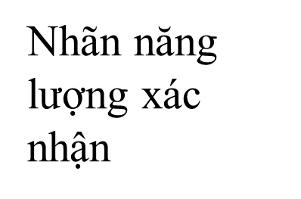
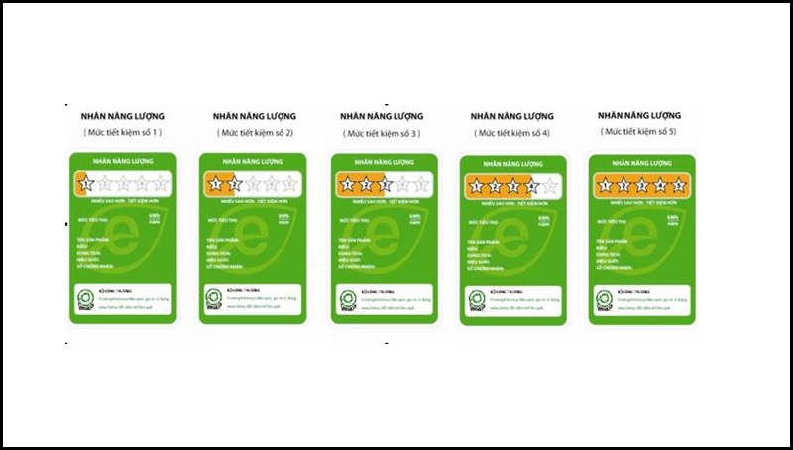
Nhãn năng lượng so sánh

Slide 25
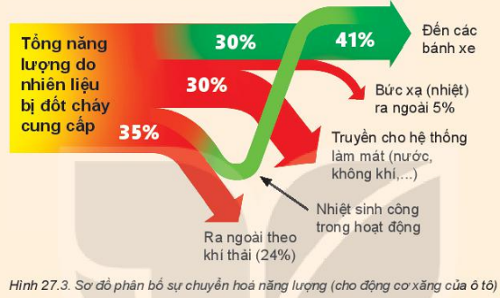
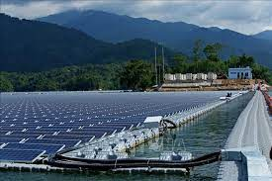
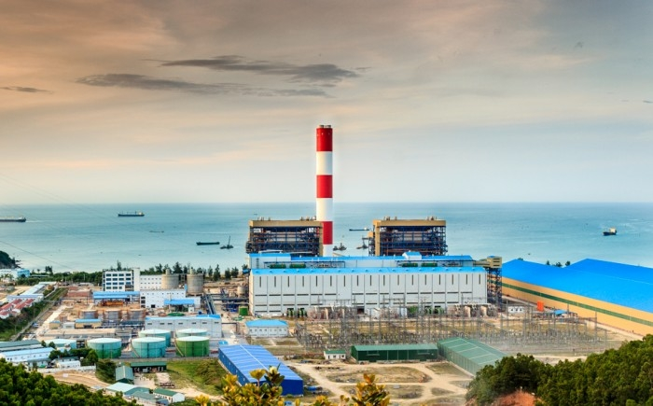
HS thực hiện nhiệm vụ theo nhóm hoàn thành câu hỏi 1, 2 Sgk Trang 108
Câu 1: Phân tích sự tiêu hao năng lượng ở động cơ đốt trong dùng trong ô tô.
Câu 2: Hiệu suất của nhà máy điện dùng năng lượng mặt trời không bằng 1/3 hiệu suất của nhà máy nhiệt điện. Tại sao người ta vẫn khuyến khích xây dựng nhà máy điện dùng năng lượng mặt trời.
Hệ thống pin nhà máy điện mặt trời trên hồ thuỷ điện Đa Mi
Nhà máy Nhiệt điện Vũng Áng 1

Slide 27
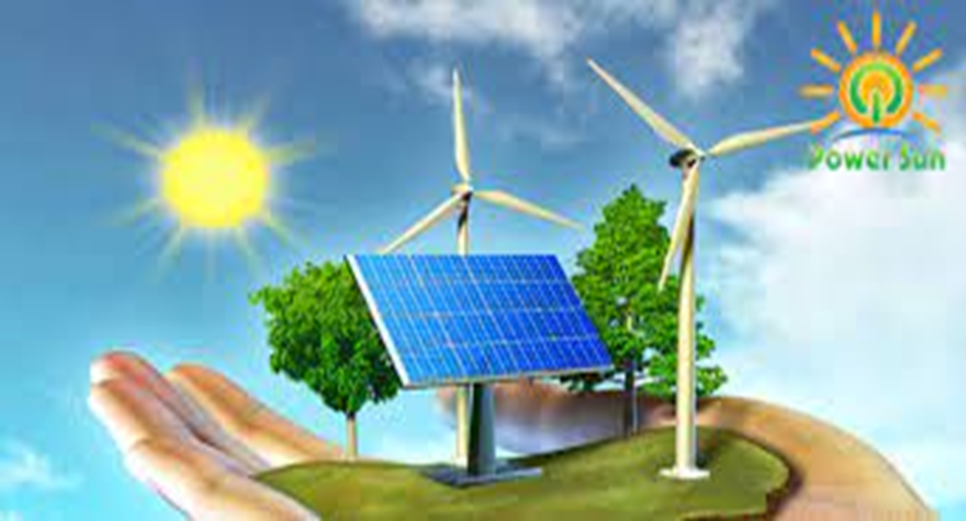
- Năng lượng mặt trời là nguồn năng lượng tái tạo, sạch, an toàn. Nó có trong tự nhiên nên dồi dào, vô hạn. Năng lượng lượng để sản xuất cung cấp cho nhà máy nhiệt điện là năng lượng hữu hạn, tương lai sẽ bị cạn kiệt dần.
- Hơn nữa nhà máy điện dùng năng lượng mặt trời không thải ra khí độc, không gây ô nhiễm môi trường, không gây hiệu ứng nhà kính.

Slide 28
TRẮC NGHIỆM

Slide 29

Câu 1: Hiệu suất là tỉ số giữa
A. năng lượng hao phí và năng lượng có ích.
B. năng lượng có ích và năng lượng hao phí.
C. năng lượng hao phí và năng lượng toàn phần.
D. năng lượng có ích và năng lượng toàn phần.
Đáp án: D
HẾT GIỜ
Quay về

Slide 30
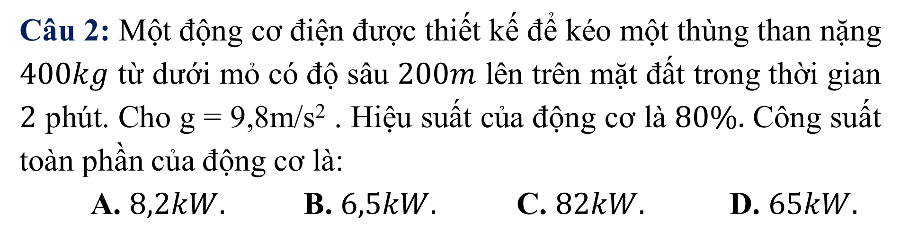
Câu 2: Một động cơ điện được thiết kế để kéo một thùng than nặng $400kg$ từ dưới mỏ có độ sâu $200m$ lên trên mặt đất trong thời gian $2$ phút. Cho g = 9,8m/s² . Hiệu suất của động cơ là $80\%.$ Công suất toàn phần của động cơ là:
A. $8,2kW.$ B. $6,5kW.$ C. $82kW.$ D. $65kW.$
Đáp án: A
HẾT GIỜ
Quay về

Slide 31
Câu 3: Hiệu suất càng cao thì
A. tỉ lệ năng lượng hao phí so với năng lượng toàn phần càng lớn.
B. năng lượng tiêu thụ càng lớn.
C. năng lượng hao phí càng ít.
D. tỉ lệ năng lượng hao phí so với năng lượng toàn phần càng ít.
Đáp án: D
HẾT GIỜ
Quay về

Slide 32
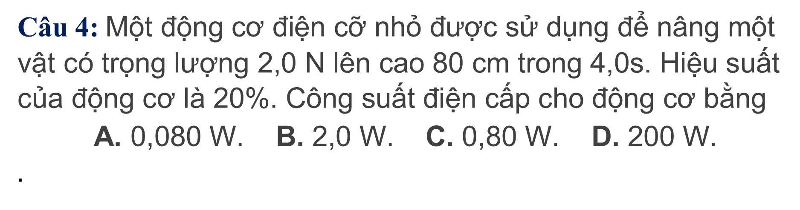
Câu 4:$\text{M}\text{ộ}\text{t} \text{độ}\text{ng} \text{c}\text{ơ }\text{đ}\text{i}\text{ệ}\text{n} \text{c}\text{ỡ }\text{nh}\text{ỏ }\text{đượ}\text{c} \text{s}\text{ử }\text{du}\text{̣}\text{ng} \text{để }\text{n}\text{â}\text{ng} \text{m}\text{ộ}\text{t} \text{v}\text{ậ}\text{t} \text{co}\text{́ }\text{tro}\text{̣}\text{ng} \text{l}\text{ượ}\text{ng} \text{2}\text{,}\text{0 }\text{N} \text{l}\text{ê}\text{n} \text{cao} \text{80 }\text{cm} \text{trong} \text{4}\text{,}\text{0}\text{s}\text{. }\text{Hi}\text{ệ}\text{u} \text{su}\text{ấ}\text{t} \text{cu}\text{̉}\text{a} \text{độ}\text{ng} \text{c}\text{ơ }\text{la}\text{̀ }\text{20}\text{\%. }\text{C}\text{ô}\text{ng} \text{su}\text{ấ}\text{t} \text{đ}\text{i}\text{ệ}\text{n} \text{c}\text{ấ}\text{p} \text{cho} \text{độ}\text{ng} \text{c}\text{ơ }\text{b}\text{ằ}\text{ng}$
$$\text{A}\text{.} \text{0}\text{,}\text{080 }\text{W}\text{.} \text{B}\text{.} \text{2}\text{,}\text{0 }\text{W}\text{.} \text{C}\text{.} \text{0}\text{,}\text{80 }\text{W}\text{.} \text{D}\text{.} \text{200 }\text{W}\text{.}$$
$.$
Đáp án: B
HẾT GIỜ
Quay về

Slide 34
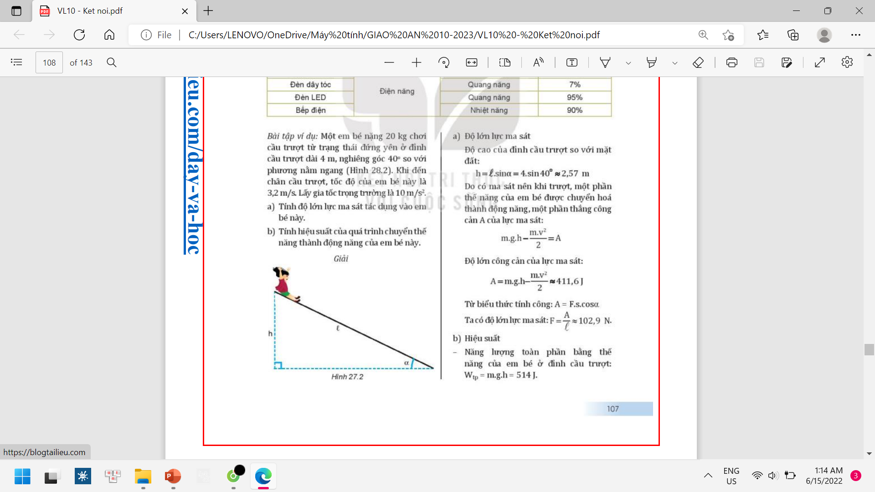
BÀI TẬP VÍ DỤ
Một em bé nặng 20kg chơi cầu trượt từ trạng thái đứng yên ở đỉnh cầu trượt dài 4m, nghiêng góc 40⁰ so với phương nằm ngang. Khi đến chân cầu trượt tốc độ của em bé này là 3,2 m/s. Lấy gia tốc trọng trường là 10m/s².
a. Tính độ lớn lực ma sát tác dụng vào em bé này.
b. Tính hiệu suất của quá trình chuyển thế năng thành động năng của em bé này.

Slide 35
ĐỘNG NĂNG
NL có ích
THẾ NĂNG
NL Toàn phần
Năng lượng thắng công cản của lực ma sát
NL hao phí

Slide 36
VẬN DỤNG
HS thực hiện nhiệm vụ tại nhà
NV 1: HS thực hiện câu 3 trang 108 sgk.
NV 2: Thực hiện nội dung em có thể trang 108 sgk.

